Slide 1
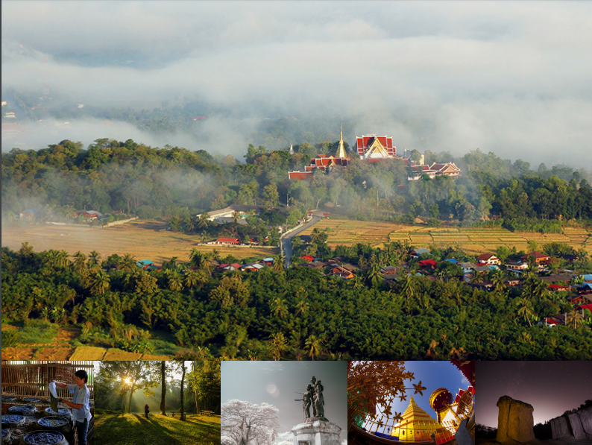


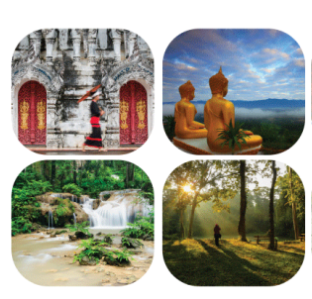

Slide 2

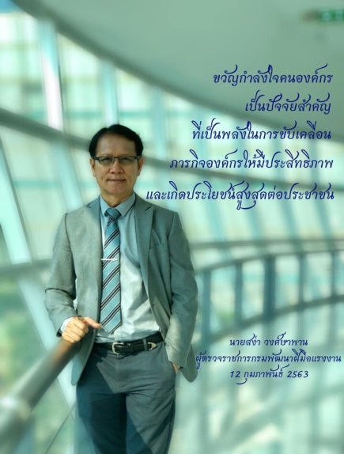
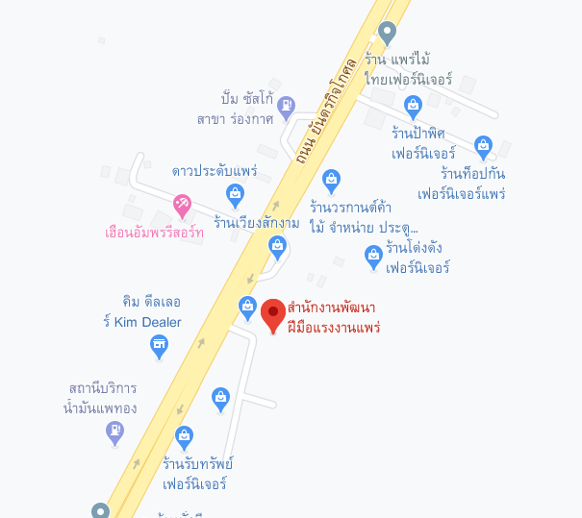
สำนักงานพัฒนาฝีมือแรงงานแพร่
ยินดีต้อนรับ
นายสง่า วงศ์ษาพาน
ผู้ตรวจราชการกรมพัฒนาฝีมือแรงงาน
รอบการตรวจราชการครั้งที่ 1/2563
วันที่ 28 กุมภาพันธ์ 2563

Slide 3



สำนักงานพัฒนาฝีมือแรงงานแพร่
ข้อมูลพื้นฐานจังหวัด
ผลการเบิกจ่าย
โครงสร้างหน่วยงาน
โครงการ
เพิ่มผลิตภาพแรงงานฯ
กรอบอัตรากำลัง
โครงการนักเรียนยากจน
ผลการดำเนินงาน
งบพัฒนาจังหวัด

Slide 4
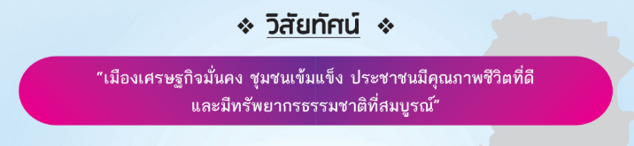


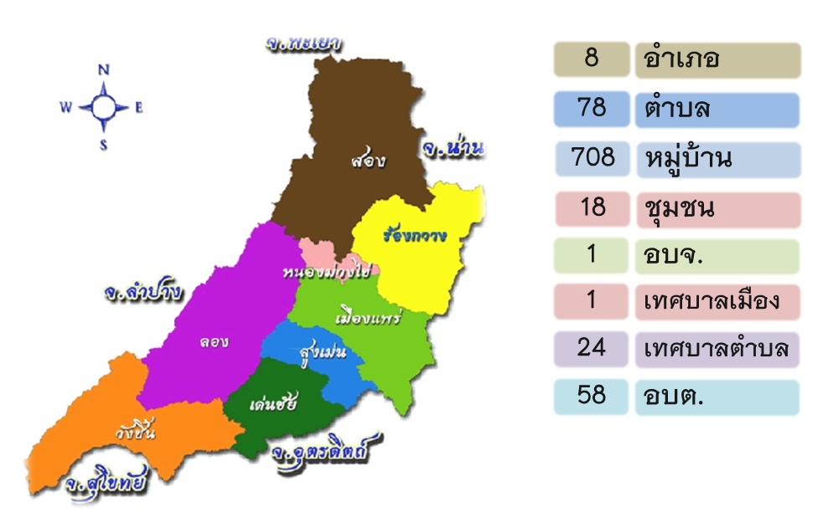

ข้อมูลพื้นฐานจังหวัด
ประชากร
441,114 คน
ชาย 213,141 คน
หญิง 227,973 คน

Slide 5
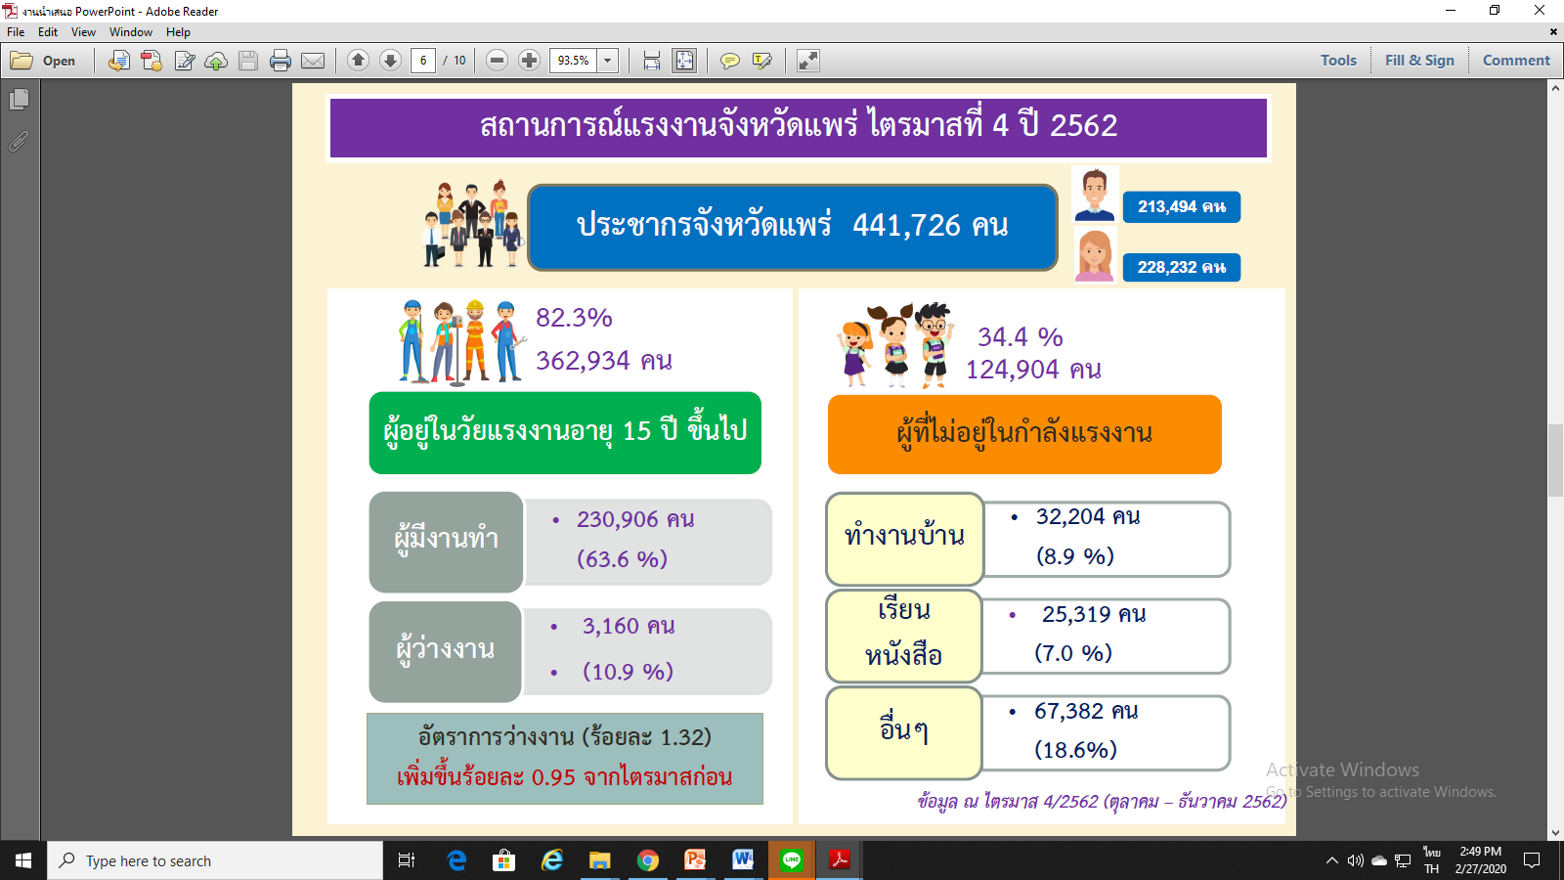

Slide 6
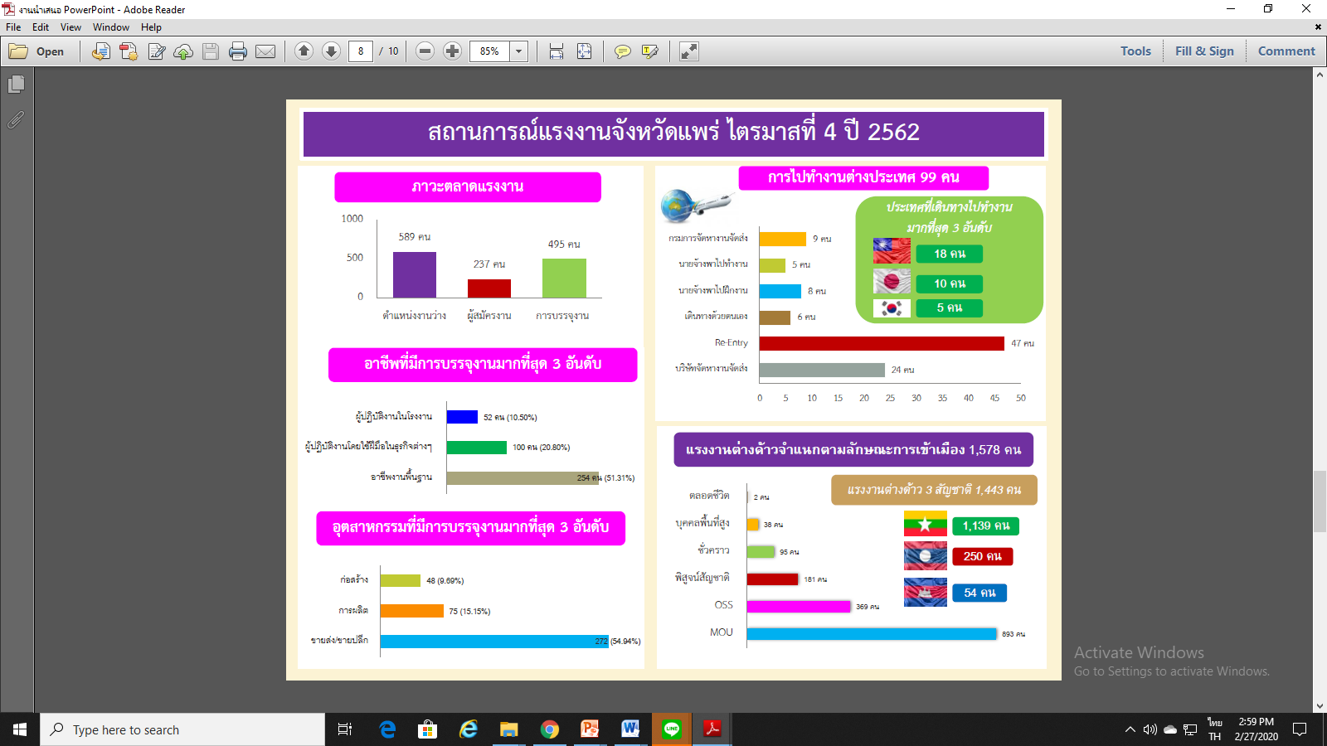
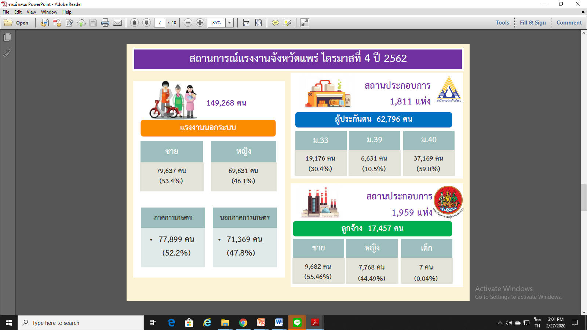


Slide 7
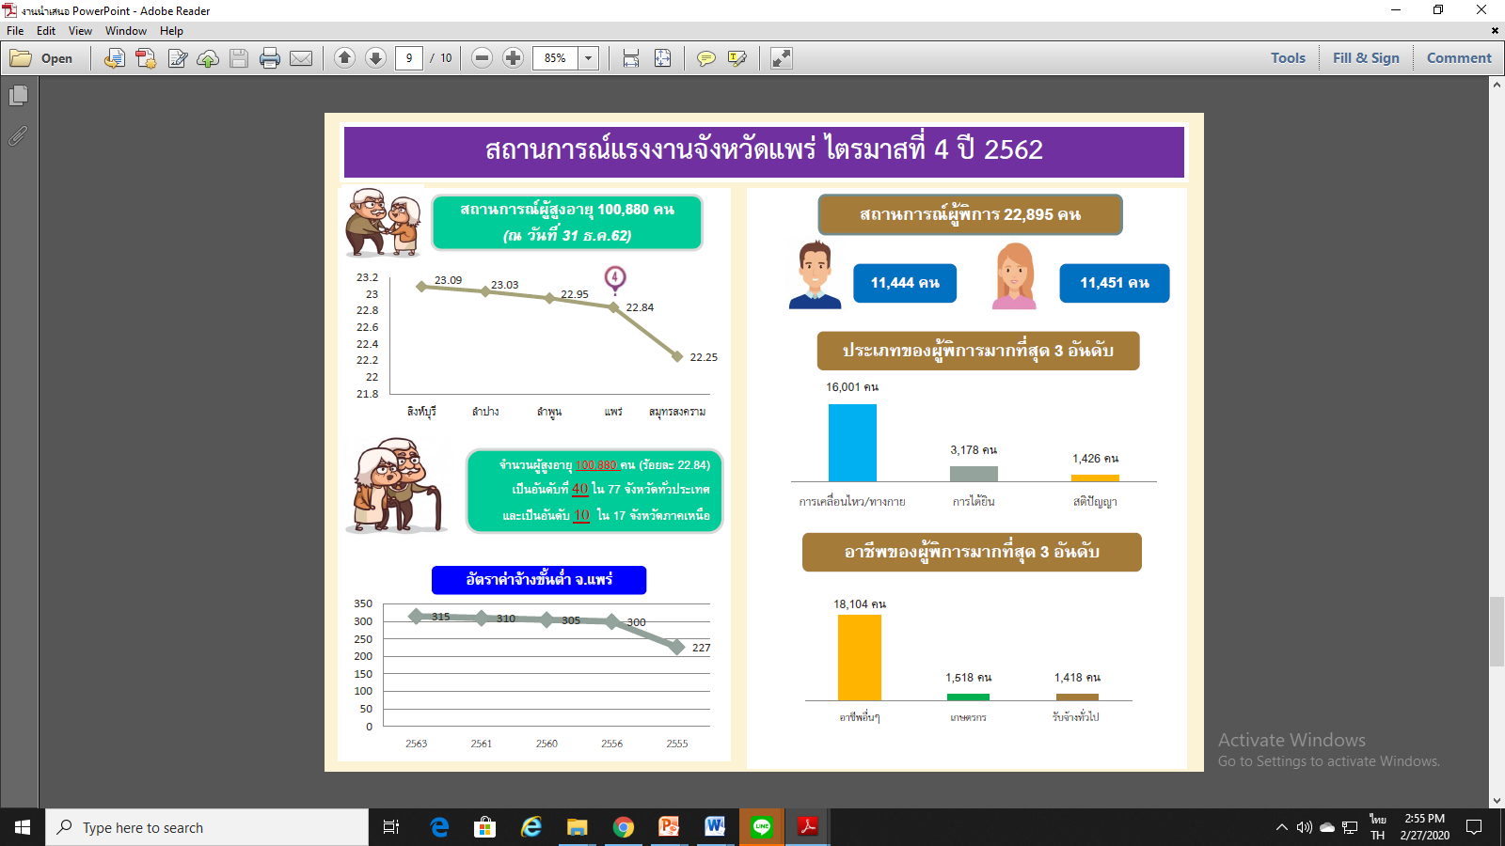

Slide 8
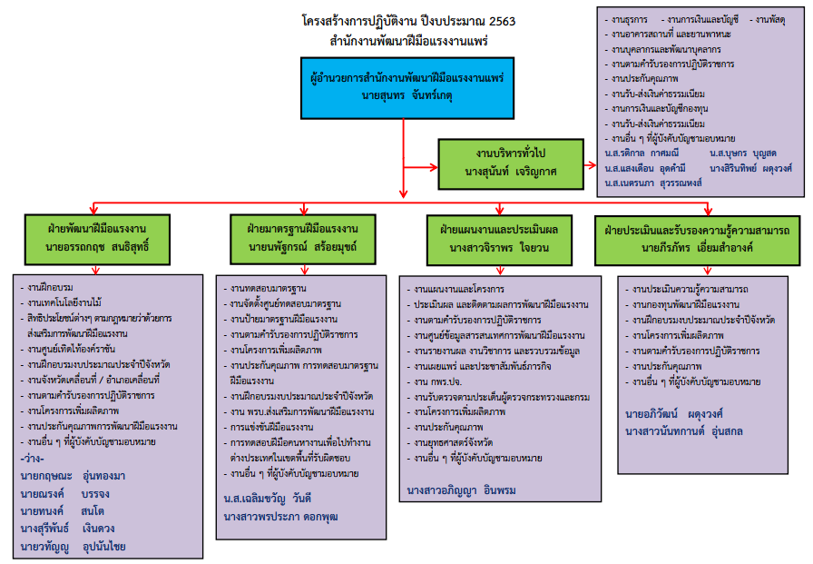

โครงสร้างหน่วยงาน

Slide 9
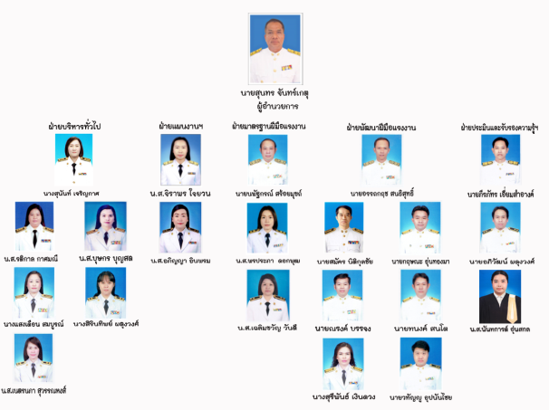

กรอบอัตรากำลัง
22 ราย
ข้าราชการ 9 ราย
ลูกจ้างประจำ 5 ราย
พนักงานราชการ 7 ราย
ลูกจ้าง(กองทุน) 1 ราย

Slide 10
ผลการดำเนินงาน
โครงการ/กิจกรรม/รายการ | เป้าหมาย (คน) | ข้อมูล ณ วันที่ 24 ก.พ. 63
 |  | ผู้เข้า |  | ผู้ผ่าน
 |  | คน | ร้อยละ | คน | ร้อยละ
A : ภารกิจหลัก [งบประมาณกรม] (1-6) | 605 | 530 | 87.60 | 429 | 80.94
B : ภารกิจหลัก [งบประมาณหน่วยงานอื่น] (7) | - | - | - | - | -
C : ภารกิจโครงการพิเศษ [งบประมาณกรม] (8) | - | - | - | - | -
รวมภารกิจงบประมาณกรม+บูรณาการ ABC (1-8) | 605 | 530 | 87.60 | 429 | 80.94
D : ภารกิจหลัก [งบประมาณกองทุนฯ] (9) | 200 | 19 | 9.50 | 19 | 100.00
E : ภารกิจหลัก [งบประมาณจังหวัด] (10) | - | - | - | - | -
รวมภารกิจที่ สนพ. ดำเนินการ ABC+D+E (1-10) | 805 | 549 | 68.20 | 448 | 81.60
F : ภารกิจส่งเสริมฯ สปก. [งบประมาณกองทุน] (11) | 640 | 1,379 | 215.47 | 1,379 | 100.00
รวมทั้งสิ้น ABCDE+F | 1,445 | 1,928 | 133.43 | 1,827 | 94.76
ผลดำเนินงานเปรียบเทียบทั้งปีงบประมาณ (12 เดือน) | 2,115 | 1,928 | 91.16 | 1,827 | 94.76

Slide 11
ผลการดำเนินงาน
จำนวน (คน)

Slide 12

ผลการเบิกจ่ายงบประมาณ
05
 | งบประมาณ จัดสรร | ผลการเบิกจ่าย | ร้อยละ | คงเหลือ
งบฟังก์ชั่น | 2,407,800 | 1,494,495.32 | 62.07 | 913,304.68
งบกองทุนฯ | 351,860 | 114,211 | 32.46 | 237,649
รวม | 2,759,660 | 1,608,706.32 |  | 1,150,953.68
*งบจังหวัด | รอการจัดสรร งบประมาณ
ข้อมูล ณ 24 กุมภาพันธ์ 2563

Slide 13


นโยบายเร่งด่วนและนโยบายสำคัญกระทรวงแรงงานกับสำนักงานพัฒนาฝีมือแรงงานแพร่
นโยบายเร่งด่วน (3)
1) การเร่งรัดปฏิรูปกำลังแรงงาน (Workforce Transformation)
2) ส่งเสริมการนำเข้าแรงงานต่างด้าวตามข้อตกลงกับ ประเทศต้นทาง
3) ยกระดับรายได้สำหรับแรงงานแรกเข้าทำงานให้สามารถ ดำรงชีพอยู่ได้
นโยบายสำคัญ (10)
1) การเตรียมความพร้อมรองรับการเข้าสู่สังคมผู้สูงอายุ/ส่งเสริมการจ้างงาน และพัฒนาทักษะอาชีพ
2) ส่งเสริมการมีงานทำที่มีคุณค่า (Decent Work) ให้คนทุกกลุ่ม ทุกช่วงวัย
3) ส่งเสริมและพัฒนาศักยภาพแรงงานไทยให้เดินทางไปทำงานต่างประเทศอย่างถูกต้อง
4) พัฒนาระบบประกันสังคม และสิทธิประโยชน์ สร้างหลักประกันสังคม
5) ขับเคลื่อน Safety Thailand ใช้มาตรการทางกฎหมาย สร้างเครือข่าย และสร้างวัฒนธรรมความปลอดภัยที่ยั่งยืน
6) ขยายการบูรณาการเครือข่าย ส่งเสริม คุ้มครอง และพัฒนาทักษะฝีมือแรงงานอิสระ ให้มีอาชีพมีรายได้มีหลักประกันทางสังคม และมีความปลอดภัยในการทำงาน
7) เพิ่มประสิทธิภาพการป้องกันและแก้ไขปัญหาการบังคับใช้แรงงาน ปัญหาการค้ามนุษย์ด้านแรงงาน
8) พัฒนารูปแบบ ตลอดจนสร้างกลไกการบริหารจัดการแบบมีส่วนร่วมระหว่างภาคเอกชนและหน่วยงานในสังกัดกระทรวงแรงงานเพื่อยกระดับการให้บริการสาธารณะด้านแรงงานให้สะดวกรวดเร็วและเป็นธรรม
9) เพิ่มศักยภาพการทำงานของอาสาสมัครแรงงานและบัณฑิตแรงงาน เพื่อเป็นกลไกสำคัญในระดับภูมิภาค ในการขับเคลื่อนบริการสาธารณะด้านแรงงาน
10) ยกระดับการให้บริการประชาชนทางอิเล็กทรอนิกส์ เพื่อให้สามารถเข้าถึงบริการได้หลากหลายช่องทาง
Super worker

Slide 14

06
โครงการเพิ่มผลิตภาพแรงงานสู่ SME 4.0 (STEM Workforce Toward SME 4.0)
กิจกรรม | เป้าหมาย | ผลดำเนินงาน
1. การให้คำปรึกษาเชิงลึก (7 ครั้ง/แห่ง) | 1.1 บริษัท แสงไทยแพร่ จำกัด (ห้างสรรพสินค้าท้องถิ่น) 1.2 วิสาหกิจชุมชนข้าวแต๋นน้ำแตงโม | 1.1 สพร.10 ลำปาง ลงนามในสัญญาจ้าง ที่ปรึกษาเมื่อวันที่ 27 ก.พ.63 1.2 เข้าให้คำปรึกษาเชิงลึกครั้งที่ 1/7 ในวันที่ 25 ก.พ.63
2. พัฒนากำลังแรงงานเพื่อเพิ่มผลิตภาพแรงงาน | 2.1 SME 80 คน 2.2 วิสาหกิจ 20 คน | * รอจัดสรรงบประมาณ
3. พัฒนาเครือข่ายผลิตภาพแรงงาน | 65 คน | ดำเนินการแล้วเมื่อวันที่ 12 ก.พ.63 จำนวนผู้เข้าร่วมโครงการฯ 65 คน (100%)
4. ศูนย์บริการให้คำปรึกษาเพื่อเพิ่มผลิตภาพแรงงาน | 640 คน | ดำเนินการไปแล้ว 1 ครั้ง 15 คน
งบประมาณโครงการ (ไปพลางก่อน) | 30,000 บาท | เบิกจ่ายแล้ว 30,000 บาท (100%)

Slide 15
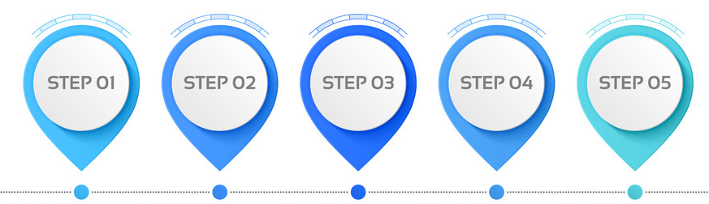


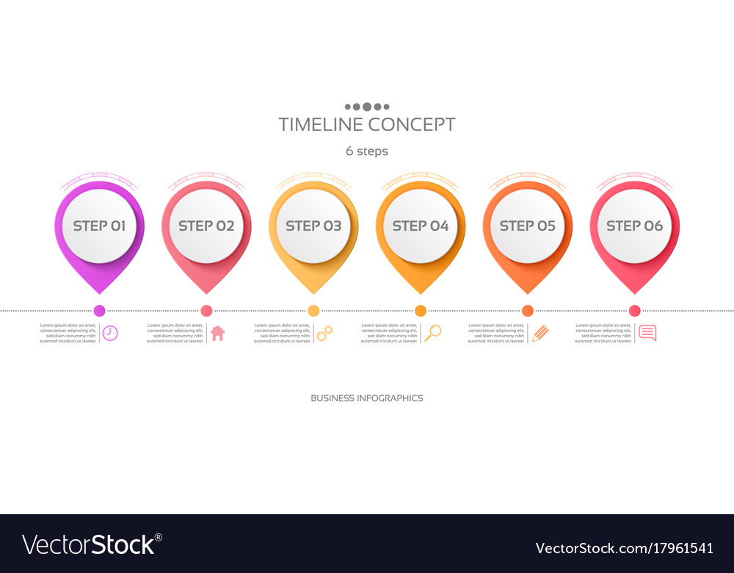


โครงการเพิ่มทักษะด้านอาชีพแก่นักเรียนครอบครัวยากจน
ที่ไม่ได้เรียนต่อหลังจบการศึกษาภาคบังคับ ประจำปีงบประมาณ 2563
07
กลุ่มเป้าหมาย | 20
ศึกษาดูงาน | 7
สมัครเข้าร่วม | 5
ยกเลิก | 2
1. แต่งตั้งคณะกรรมการ
2. ประชุมคณะกรรมการ
3. ชี้แจงครู
แนะแนว
4. สำรวจ
นักเรียน
5.พิจารณาเงินสงเคราะห์
9. ติดตาม/ประเมินผล
8. เตรียมตลาดแรงงาน
7. เริ่มฝึกอบรม
6. ศึกษาดูงาน
10. สรุปผล
2.ศึกษาดูงาน

Slide 16
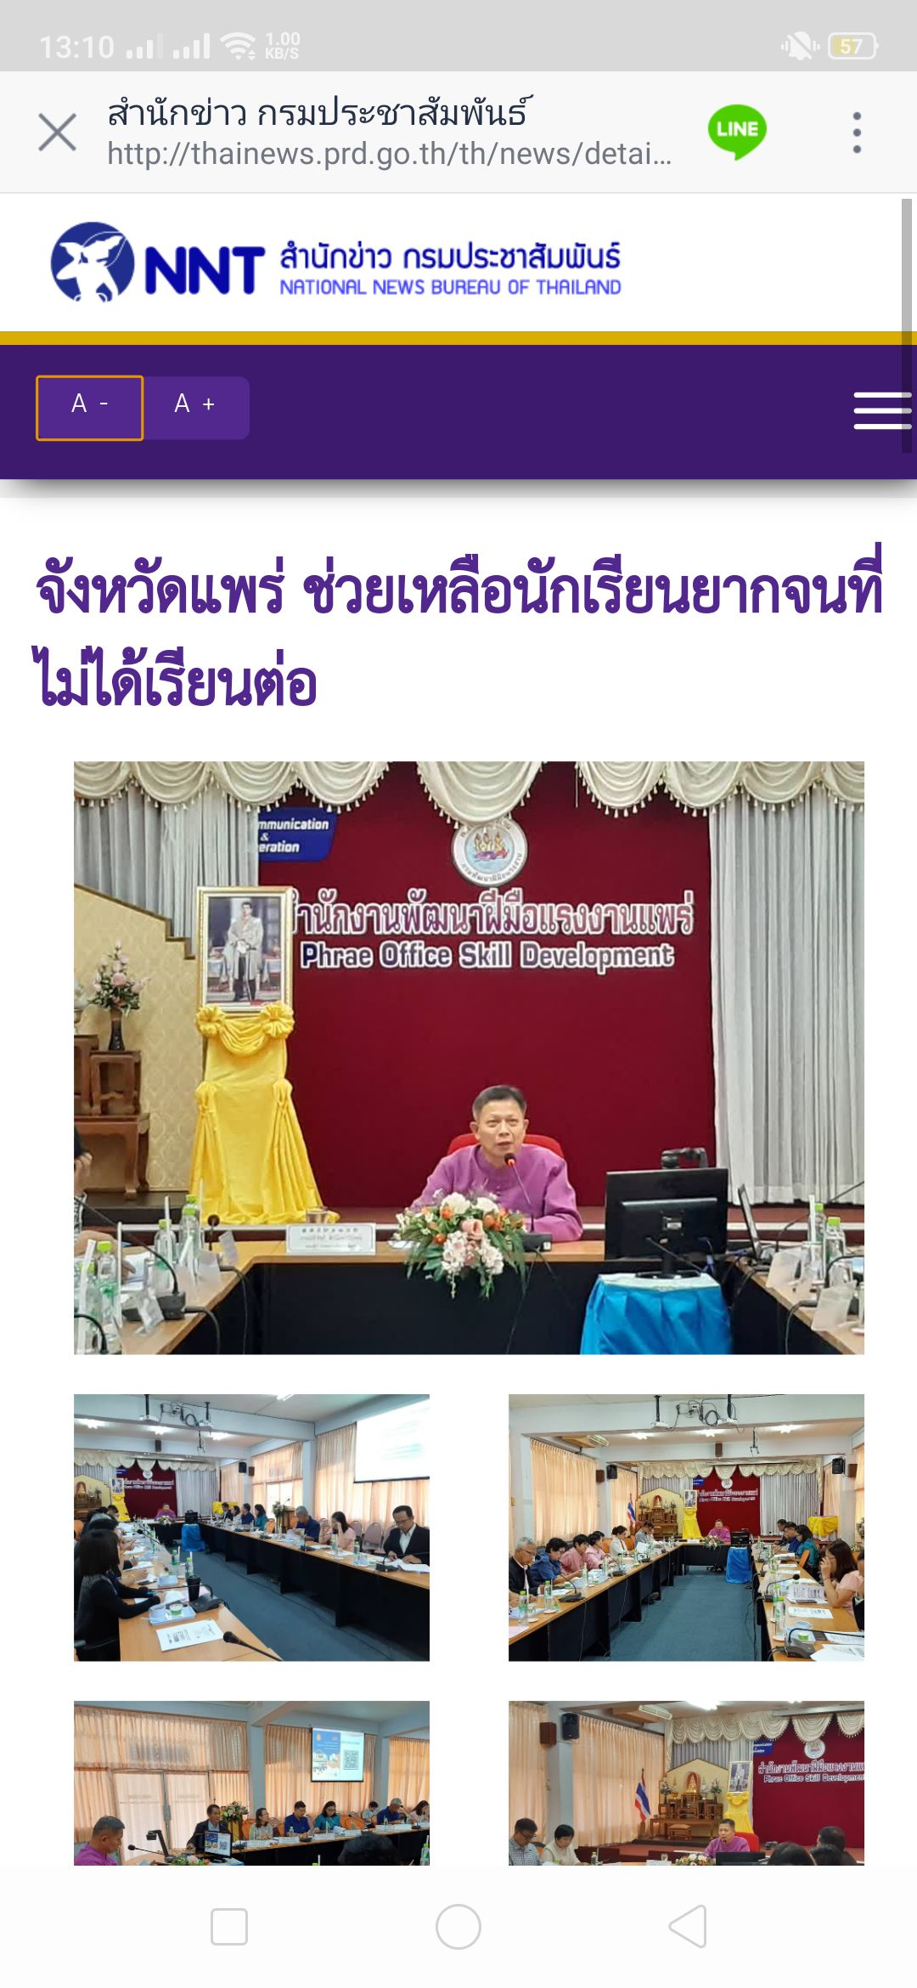
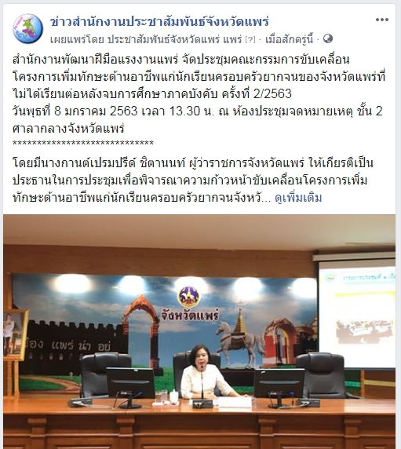


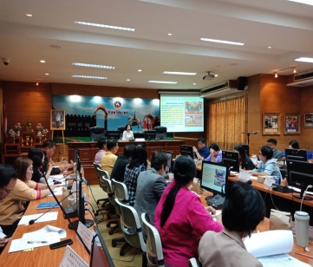
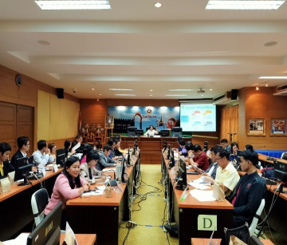
ขั้นตอนการประชุมคณะกรรมการขับเคลื่อนโครงการเพิ่มทักษะ
ด้านอาชีพแก่นักเรียนครอบครัวยากจนฯ
07
ครั้งที่ 1/2563
ครั้งที่ 2/2563

Slide 17
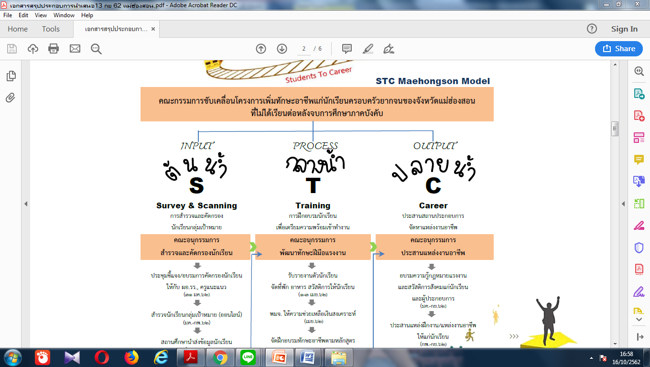
STC Phrae Model
คณะอนุกรรมการและคณะทำงานโครงการเพิ่มทักษะด้านอาชีพแก่นักเรียนครอบครัวยากจนจังหวัดแพร่
ที่ไม่ได้เรียนต่อหลังจบการศึกษาภาคบังคับ
คณะอนุกรรมการเตรียม
ความพร้อมแก่กำลังแรงงาน
คณะอนุกรรมการสำรวจและ
คัดกรองนักเรียนกลุ่มเป้าหมาย
คณะอนุกรรมการพัฒนาทักษะฝีมือแรงงาน
คณะอนุกรรมการจัดหาแหล่งงาน/อาชีพ
คณะอนุกรรมการพัฒนาเครือข่ายการมีส่วนร่วม
สร้างเครือข่ายการแนะแนวอาชีพ
ประชาสัมพันธ์ให้ความรู้ สำรวจและคัดกรองกลุ่มเป้าหมาย
จัดหาแหล่งศึกษาดูงาน
วิเคราะห์ความต้องการของตลาดแรงงาน
ประสานความร่วมมือการจัดการความรู้+การต่อยอดด้านอาชีพ Start Up
พัฒนาหลักสูตร
การฝึกอบรม
ประชุมชี้แจง ผอ. และครูแนะแนวเกี่ยวกับวัตถุประสงค์ ขั้นตอน การดำเนินการโครงการฯ
จัดหาแหล่งงาน/อาชีพ
นำกลุ่มเป้าหมายไปศึกษาดูงานและรับสมัครฝึกอบรม
ช่วยเหลือด้านแหล่งเงินทุน
ดำเนินการจัดฝึกอบรม
รวบรวมและจัดทำข้อมูลสารสนเทศ รายงานผลดำเนินงาน

Slide 18
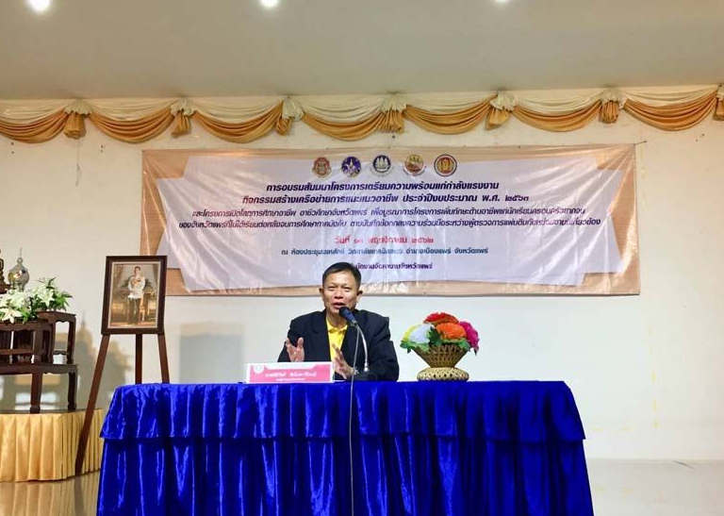
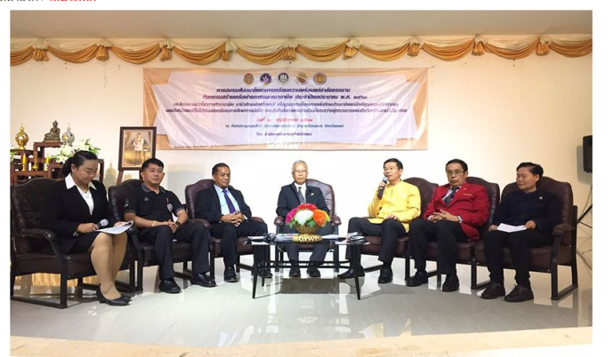

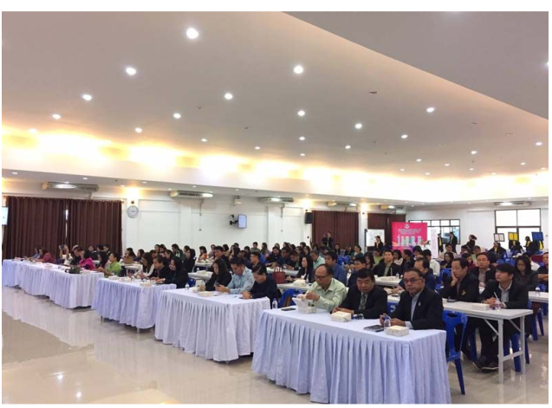
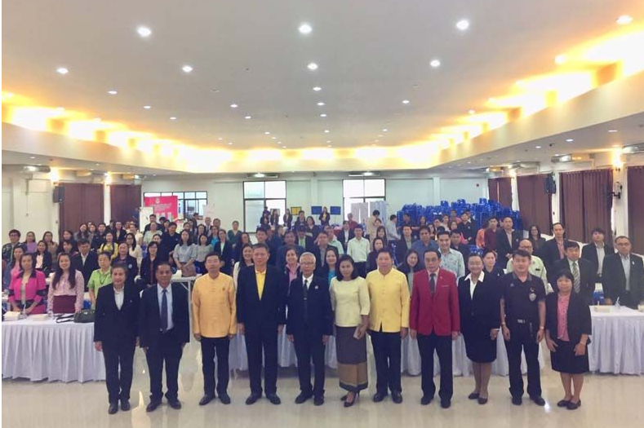

07
ขั้นตอนการประชุมชี้แจงผู้อำนวยการและครูแนะแนว

Slide 19
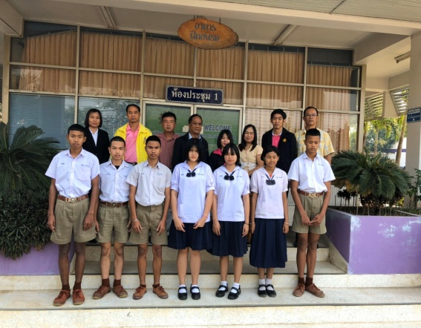
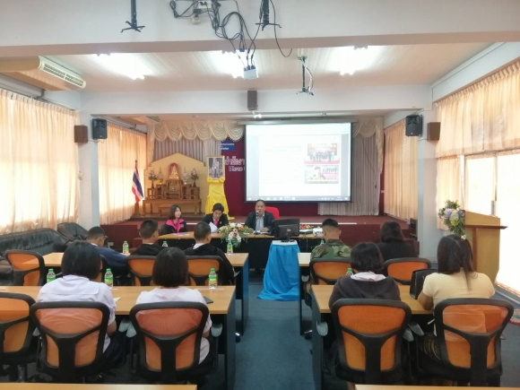
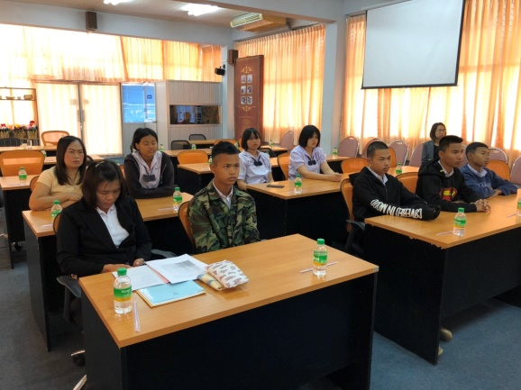
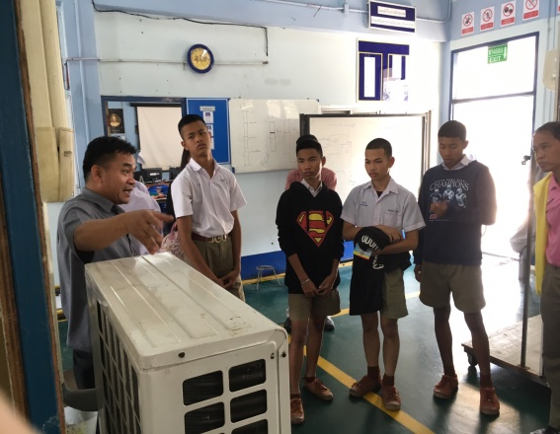
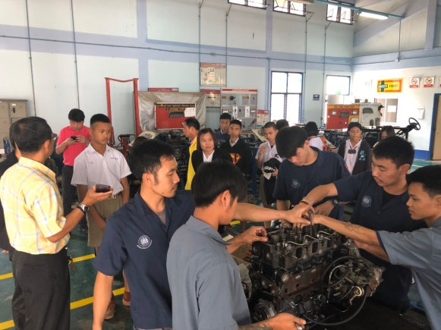
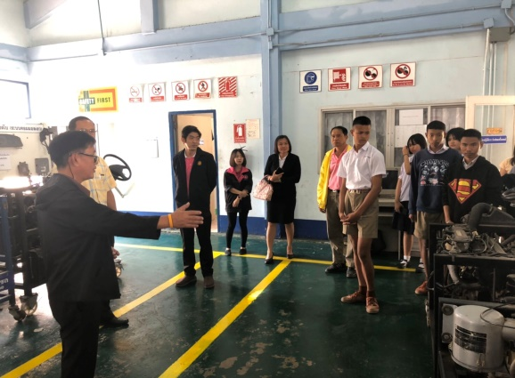
07
ขั้นตอนการศึกษาดูงานของโครงการฯ

Slide 20
สรุปปัญหา/อุปสรรค และข้อเสนอแนะ
ด้านกระบวนการสำรวจและคัดกรองนักเรียน
ด้านความร่วมมือข้อมูลต้นน้ำ
ข้อจำกัดด้านนโยบายของสถานศึกษา
งบประมาณบริหารจัดการโครงการฯ
ยังมีกลุ่มเป้าหมายที่ตกสำรวจ

Slide 21


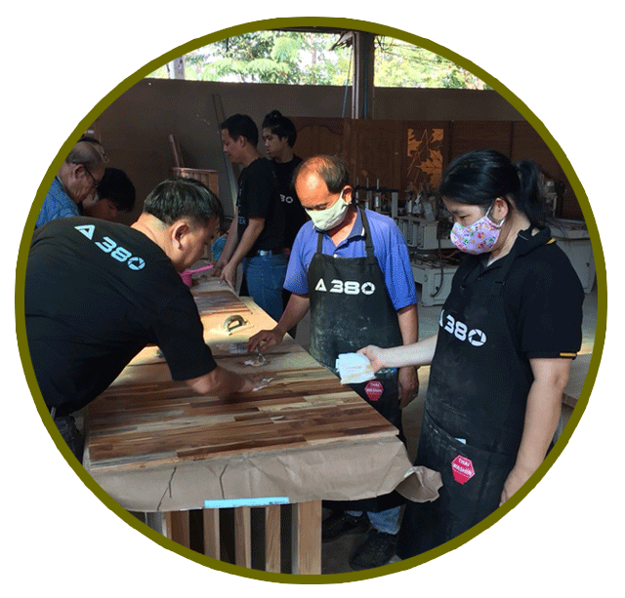
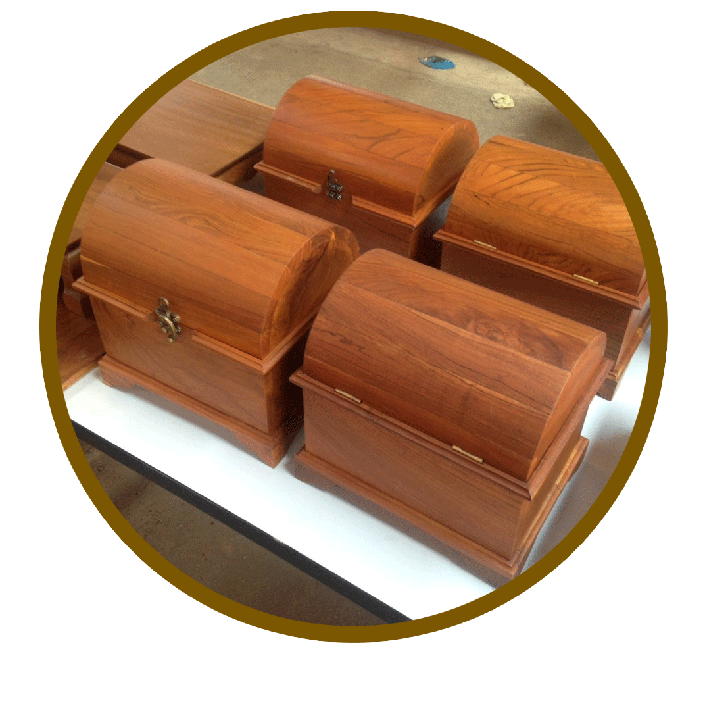
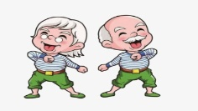
08
โครงการตามแผนปฏิบัติราชการ ประจำปีงบประมาณ พ.ศ. 2563
1. โครงการเพิ่มมูลค่าเฟอร์นิเจอร์และผลิตภัณฑ์ไม้สักด้วยนวัตกรรมและเทคโนโลยี
➢ กิจกรรมพัฒนาศักยภาพผู้ประกอบอาชีพช่างไม้เพื่อรองรับอุตสาหกรรมไม้จังหวัดแพร่
(งบประมาณ 850,000 บาท)
➢ กิจกรรมการเพิ่มผลิตภาพแรงงานรองรับอุตสาหกรรมไม้คุณภาพสูง
(งบประมาณ 992,800 บาท)
2. โครงการเมืองแพร่ เมืองต้นแบบสุขภาวะผู้สูงวัย
กิจกรรมส่งเสริมการมีงานทำและประกอบอาชีพ “เปลี่ยนภาระให้เป็นพลัง”
(งบประมาณ 605,000 บาท)

Slide 22
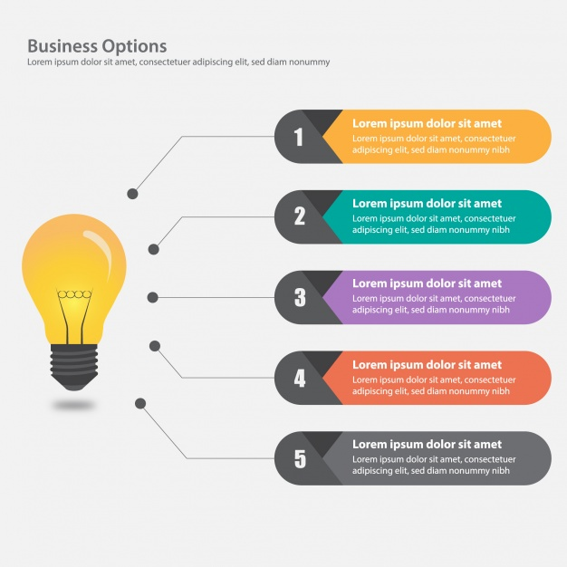




08
1. โครงการเพิ่มมูลค่าเฟอร์นิเจอร์และผลิตภัณฑ์ไม้สักด้วยนวัตกรรมและเทคโนโลยี
➢ กิจกรรมพัฒนาศักยภาพผู้ประกอบอาชีพช่างไม้เพื่อรองรับอุตสาหกรรมไม้จังหวัดแพร่ (850,000 บาท)
เป้าหมาย 120 คน
หลักสูตรยกระดับฯ (30 ชม.)
เกี่ยวกับผลิตภาพแรงงาน (ไม้)
ใช้ทรัพยากรของแรงงานที่มีอยู่ให้เกิดประโยชน์และปลอดภัย
กลุ่มเป้าหมาย : ช่างกึ่งฝีมือ ที่เน้นฝึกตามสมรรถนะและความต้องการ
งบประมาณฝึก ต่อรุ่น
99,800 บาท
วิทยากร ชั่วโมงละ 1,200.-
/ อาหาร มื้อละ 150+35+35
/วัสดุฝึก รุ่นละ 45,000.-
ค่าใช้จ่ายอื่น ๆ
58,500 บาท
วัสดุ สนง. 19,500
/น้ำมัน 24,000
/ประชาสัมพันธ์ 15,000

Slide 23

08
1. โครงการเพิ่มมูลค่าเฟอร์นิเจอร์และผลิตภัณฑ์ไม้สักด้วยนวัตกรรมและเทคโนโลยี
➢ กิจกรรมการเพิ่มผลิตภาพแรงงานรองรับอุตสาหกรรมไม้คุณภาพสูง (992,800 บาท)
เป้าหมาย 100 คน
หลักสูตรยกระดับฯ (30 ชม.)
เกี่ยวกับเทคโนโลยีงานไม้
เกี่ยวกับการใช้งานเครื่องจักรที่ได้รับจัดสรรจากจังหวัด
กลุ่มเป้าหมายเน้นต่อยอดจากกลุ่มที่ได้รับการพัฒนาแล้ว
งบประมาณฝึก ต่อรุ่น
111,7000 บาท
วิทยากร ชั่วโมงละ 1,200.-
/ อาหาร มื้อละ 150+35+35.-
/วัสดุฝึก รุ่นละ 60,000.-
ค่าใช้จ่ายอื่น ๆ
94,300 บาท
วัสดุ สนง. 14,720.-
/น้ำมัน 30,000.-
อื่น ๆ 49.580.-

Slide 24


08
2. โครงการเมืองแพร่ เมืองต้นแบบสุขภาวะผู้สูงวัย
➢ กิจกรรมส่งเสริมการมีงานทำและประกอบอาชีพ “เปลี่ยนภาระให้เป็นพลัง”(605,000 บาท)
เป้าหมาย 200 คน
หลักสูตรเสริมทักษะฯ (30ชม.)
เน้นการมีอาชีพและมีรายได้
กลุ่มเป้าหมาย : ผู้สูงอายุที่ตกเกณฑ์ จปฐ.
ปี 2562 (ที่มาจาก พช.)
ด้านไม่มีอาชีพและรายได้ จากทั้งหมด 3,556 คน
(มีรายชื่อแล้ว)
งบประมาณฝึก ต่อรุ่น
58,000 บาท
วิทยากร ชั่วโมงละ 600.-
/ อาหาร มื้อละ 150+35+35.-
/วัสดุฝึก รุ่นละ 18,000.-
ค่าใช้จ่ายอื่น ๆ
44,000 บาท
วัสดุ สนง. 26,000.-
/น้ำมัน 12,000.-
/อื่น ๆ 20,800.-

Slide 25

ปัญหา อุปสรรค
ปัญหา/อุปสรรค | แนวทางแก้ไข
1. งบประมาณที่ได้รับจัดสรร ในรอบครึ่งปีแรกถูกรวมค่าเช่าสถานที่ประจำปีไว้ ตามกำหนดต้องจ่ายในเดือนกรกฎาคม 2563 ทำให้แผนการเบิกจ่ายงบประมาณอาจไม่เป็นไปตามเป้าหมาย 100%
2. เป้าหมายกิจกรรมรับรองความรู้ความสามารถ ซึ่งหน่วยงานได้รับเป้าหมายสูงถึง 200 คน ในขณะที่บริบทของพื้นที่เป็นจังหวัดขนาดเล็กและไม่มีสถานประกอบกิจการขนาดใหญ่หรือแหล่งอุตสาหกรรม (ช่างที่เพิ่มเติม เป้าหมาย 110 คน ที่ยังไม่มีการประกาศ) ทำให้ผลดำเนินงานต่ำฉุดรั้งผลงานในภาพรวม
3. ความชัดเจนโครงการเพิ่มผลิตภาพแรงงาน
4. โครงการนักเรียนยากจนฯ
5. การพัฒนาสมรรถนะบุคลากรให้สอดคล้องกับเทคโนโลยี

Slide 26

จบการนำเสนอ

